Slide 1


dashup Midterm Presentation
Team dashup, SAP
12. December 2018

Slide 2
Agenda
Business Needs (Felix)
Technical Ability (Sven)
Quality (Raphael)
Testing (Joshua)

Slide 3

Business Needs

Slide 4

Technical Ability

Slide 5
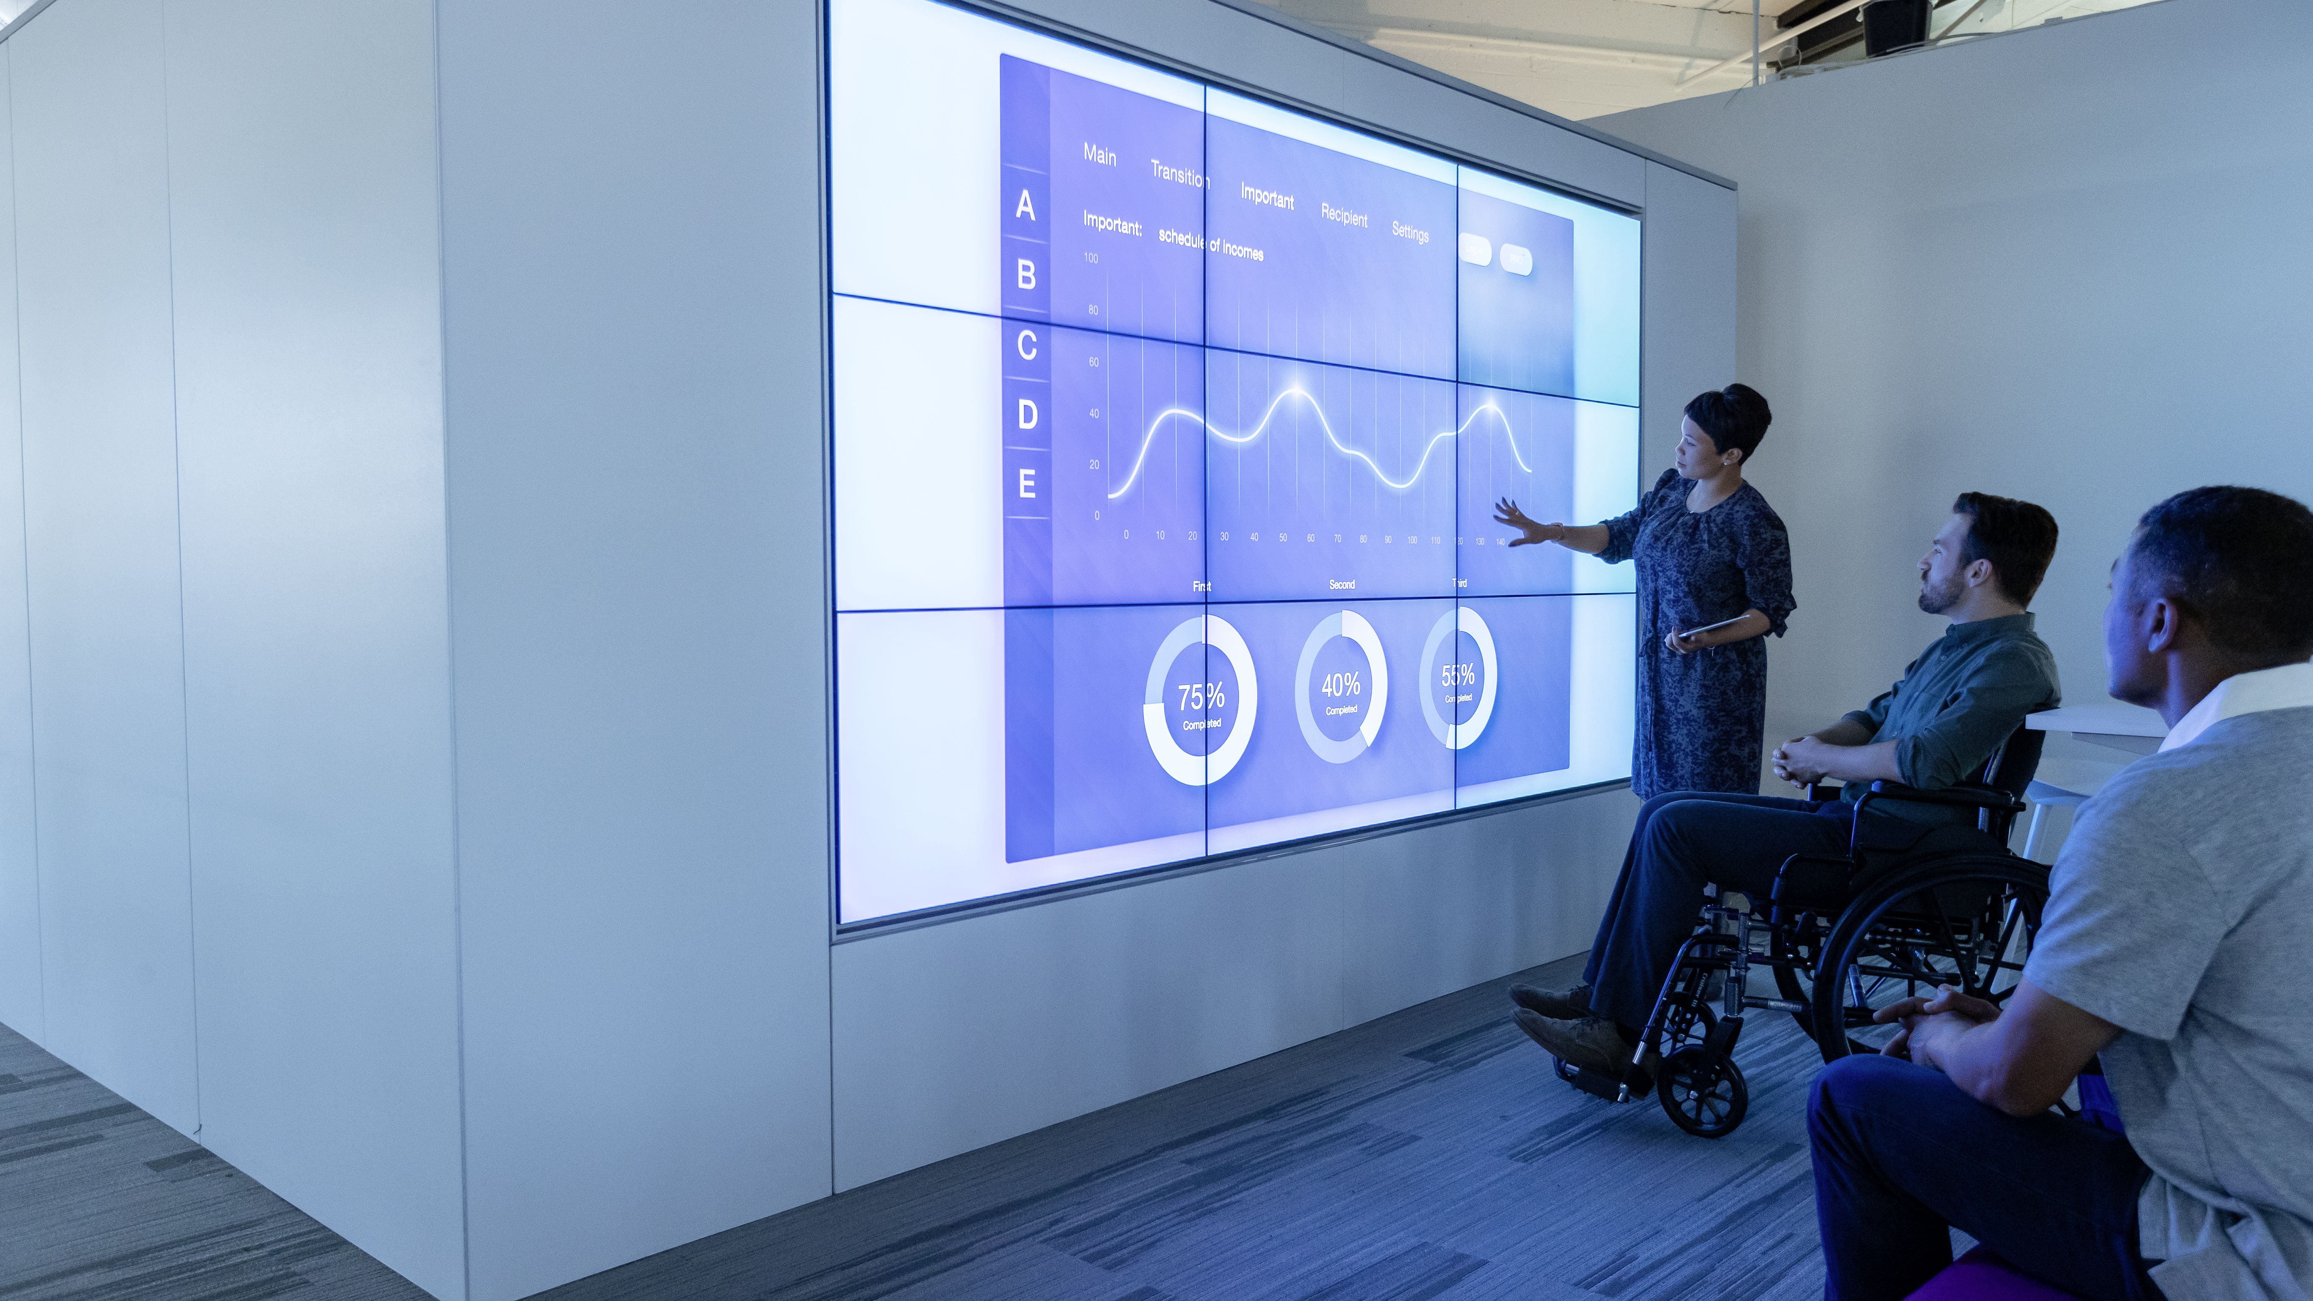
Quality

Slide 6

Testing

Slide 7
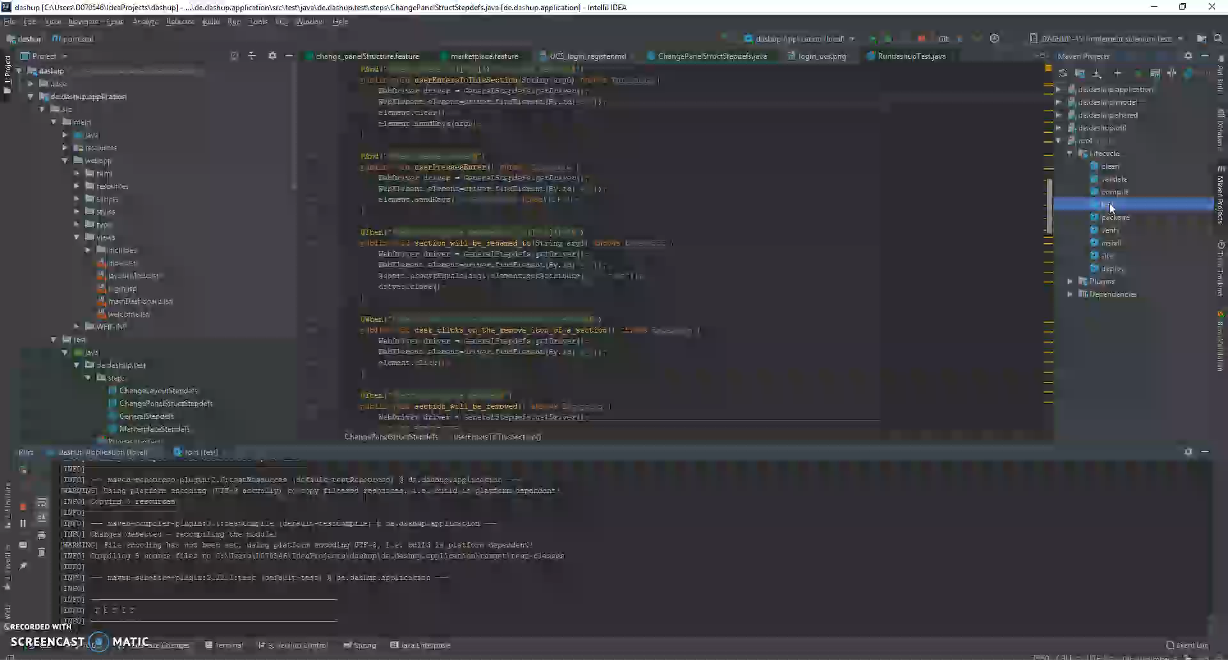
Selenium Tests

Slide 8
Projektidee und Ursprung
[Text]
[Text]
[Text]

Slide 9
Überschrift

Slide 10
Aufzählung
Ebene 1
Ebene 2
Ebene 3
Ebene 4
KEINE EBENE 5

Slide 11
Thank You.
Contact Information
Felix Hausberger
Customer Service
Felix.Hausberger@sap.com
0151/51377589

